Slide 1
mlchip Lab0 SytemC環境測試
Author : 陳旭祺、黃炫喻
Date : 2026/03/06

Slide 2
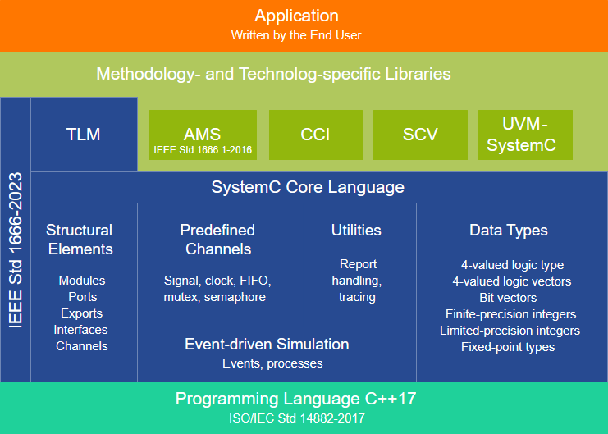
什麼是 SystemC
SystemC 是一個用 C++ 編寫的一個函式庫 (調用方式 `#inlcude "systemc.h"`)
支援系統級別的設計和驗證， 讓我們使用 C++ 也能實現硬體功能，不需要任何特殊的EDA工具才能使用。
支援與 RTL 設計的協同驗證。與更詳細的 RTL 相比， SystemC 這種更高層次的語言可以實現更快、更有效率的架構分析和設計。
在系統架構層級的驗證中，同樣的架構， SystemC 比起RTL驗證， pin 腳精確度、時序精確度快上幾個數量級。

Slide 3
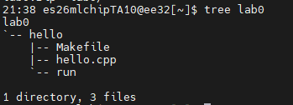
執行步驟 (1/2)
1. 一開始登入server，請選擇關鍵字(`layout`) 。
2. 從 TA 資料夾複製並解壓縮檔案
tar -xvf ~es26mlchipTA10/lab0.tar
3. 進入 hello 示例的目錄
cd lab0/hello

Slide 4
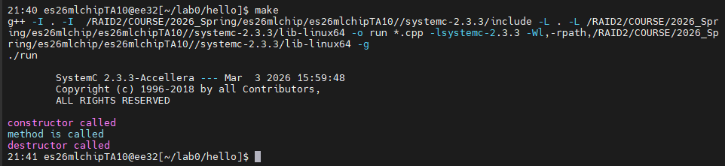
執行步驟 (2/2)
5. 編譯並執行 `hello.cpp` (如未更改檔案，要重新編譯，請執行第7點)
make
6. 預期運行結果
7. 清除executable二進位檔
make clean

Slide 5
參考資訊
1. systemC官網介紹
2. SystemC語法介紹
3. SystemC簡化版安裝步驟、SystemC官網安裝步驟、問題排除
4. Makefile 語法和示範

